Slide 1
💮
LOTTE
POINT
201310630 이준석
201510657 정선민
201515001 김승원
201610593 김진영

Slide 2
INDEX
01 연구 목적
02 분석의 방향성 03 사용한 분석 TOOL
04 데이터 분석 과정
04 결과에 대한 마케팅적 제안 05 질의응답

Slide 3

001
연구 목적
L-POINT 고객의 사용 내역 데이터를 바탕으로 고객 분석
R F M 모형과 장바구니 분석을 통해 고객 세그먼트 분류
결과값을 이용해 맞춤형 마케팅 방법 제안

Slide 4

002
데이터 분석 및 결과 도출 과정
어떤 품목이
많이
팔렸나
품목별
업종별
시간대별
장바구니 분석
RFM
월별
전처리
탐색적
데이터 분석
총
판매금액
고객 Segment
분류
맞춤형
마케팅
제안

Slide 5
맞춤형 마케팅 제안

Slide 6
003
장바구니 분석(Market Basket Analysis)
하나의 장바구니는 고객이 한 번의 구매에서 산 물건을 알려준다
이를 통해 어떤 물품들이 함께 구매되는 경향이 있는지 분석하여 패턴 및 연관 규칙을 분석하는 기법
월마트는 장바구니 분석을 통해 ‘맥주와 기저귀’의 연관규칙을 발견하였고 마케팅 활동으로 활용

Slide 7
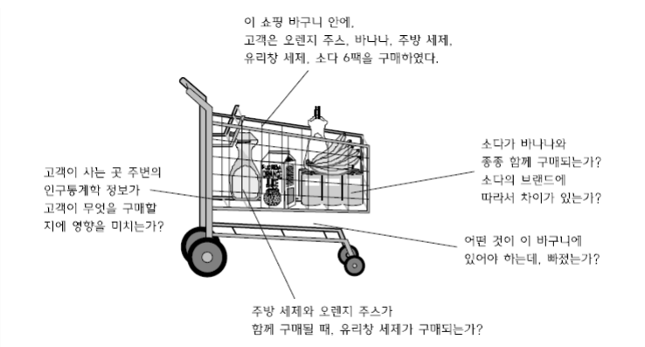
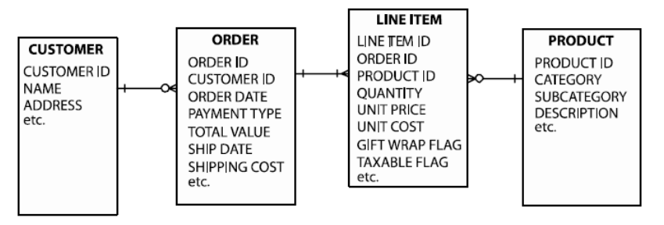
003
장바구니 분석(Market Basket Analysis)
장바구니 분석은 하나의 기법을 지칭하는 것은 아님
POS 거래 데이터를 이해하는 것과 관련된 여러 분석을 통칭
분석한 정보를 바탕으로 상품의 배치, 특정 상품에 대한 행사 여부, 쿠폰 발행 등 마케팅 방법으로의 활용이 가능함

Slide 8
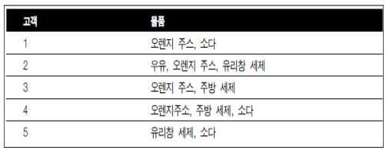
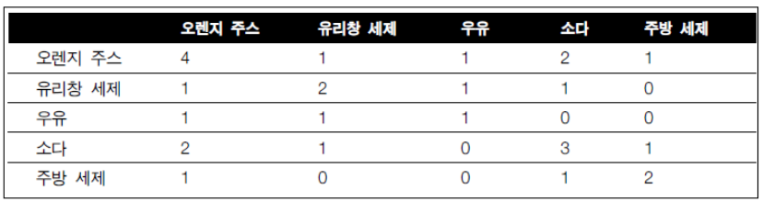
003
장바구니 분석(Market Basket Analysis)
오렌지 주스와 소다의 같이 팔리는 경우가 많다
주방 세제는 우유와 같이 팔리지 않는다
우유는 소다 혹은 주방세제와 같이 팔리지 않는다

Slide 9
003
고객가치분석(Recency/Frequency/Monetary)
고객의
최근성
(Recency)
고객의
구매빈도
(Frequency)
고객의
구매금액(Monetary)
세가지 변수를 측정한 지표를 바탕으로 고객이 기업에 가져다 주는 수익에 얼마나 기여하는지를 분석하는 기법
RFM 모형은 다양한 고객가치 측정 지표들 가운데 재무적인 가치 측정 뿐만 아니라, 관계 활동에 대한 질적 측면도 함께 고려한 고객가치 평가 모형

Slide 10
003
고객가치분석(Recency/Frequency/Monetary)
구매 최근성(Recency)
고객의 마지막 구매 시점이 언제인지를 나타내는 변수로써 산업에 따라 다소 차이가 있지만 일반적으로 최근에 구매한 고객일수록 현재의 관계가 유의미하다고 판단할 수 있음 2. 구매 빈도(Frequency)
고객이 정해진 기간 동안 얼마나 자주 구매 했는지를 나타내는 변수로써 동일한 기간 동안 구매횟수가 많을수록 높은 점수가 부과되며, 고객의 구매/이용활동성을 판단할 수 있음 3. 구매 금액(Monetary)
일정 기간 동안에 고객의 총 구매 금액을 나타내는 변수로써 구매액이 높을 수록 높은 점수를 획득할 수 있으나, 지나치게 높은 구매액이 존재할 경우 RFM 지수 측정 시 상한선을 두는 것이 전체적인 지수 왜곡을 방지할 수 있음

Slide 11
003
고객가치분석(Recency/Frequency/Monetary)
RFM 모형
RFM 지수 = aㆍ최근성(R) + bㆍ구매빈도(F) + cㆍ구매액(M)
- a/b/c는 가중치를 나타내며 산업에 따라 RㆍFㆍM의 중요도가 다를 수 있으므로 그 중요도에 따라 다른 가중치를 적용하는 것이 합리적
(경우에 따라 유의미한 변수만을 선별적으로 선택하여 적용할 수 있음)

Slide 12
003
고객가치분석(Recency/Frequency/Monetary)
FRM 모형의 대표적인 활용 방법
고객 세그먼트 – R/F/M 각 변수에 따라 고객을 분류하여, 차별화된 마케팅을 위한 고객세분화에 활용할 수 있음
고객 스코어링 – 각 고객의 RFM지수를 산출하여 고객을 평가하는 지수로 활용 ex) 고객의 등급을 부여하여 고객군의 분류

Slide 13
003
협업 필터링 (Collaborative Filtering)
많은 사용자들로부터 얻은 기호정보(taste information)에 따라 사용자들의 관심사들을 자동적으로 예측하게 해주는 방법
고객들의 선호도와 관심 표현을 바탕으로 선호도, 관심에서 비슷한 패턴을 가진 고객들을 식별해 내는 기법

Slide 14
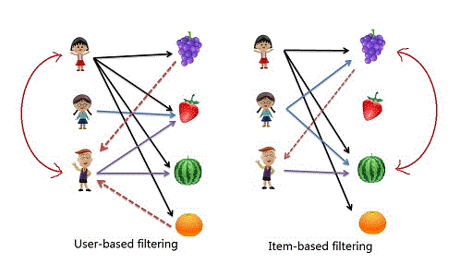
003
협업 필터링 (Collaborative Filtering)

Slide 15




003
협업 필터링 (Collaborative Filtering)
사용자들의 과거의 경향이 미래에서도 그대로 유지 될 것이라는 전제

Slide 16



003
협업 필터링 (Collaborative Filtering)

Slide 17
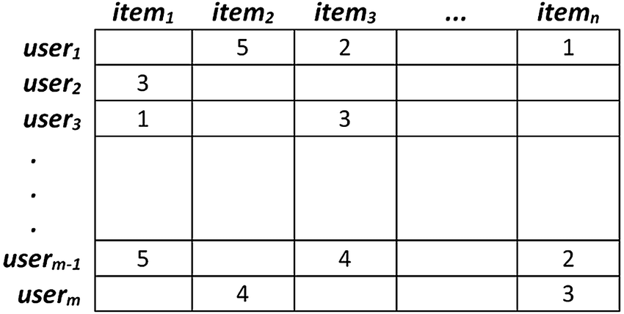
003 종류
아이템 기반 협업 필터링
고객이 선호도를 입력한 기존의 상품들과 예측하고자 하는 상품과의 유사도를 계산하여 고객의 선호도를 예측하는 방법

Slide 18
데이터 분석 과정

Slide 19
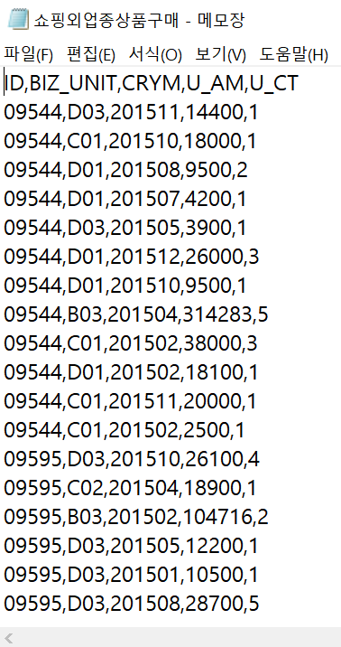
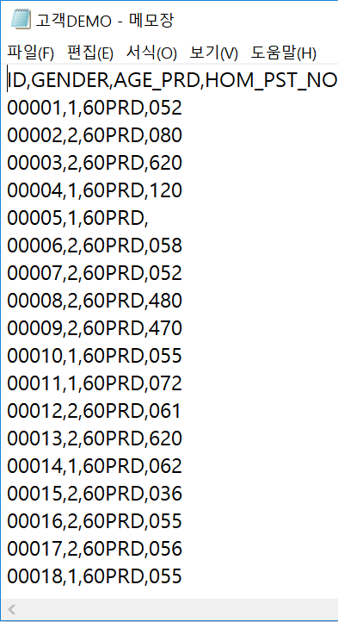
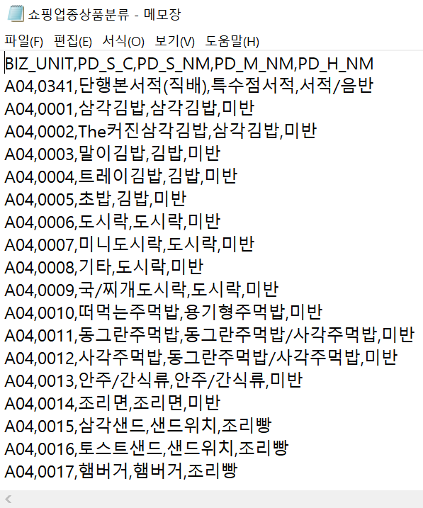
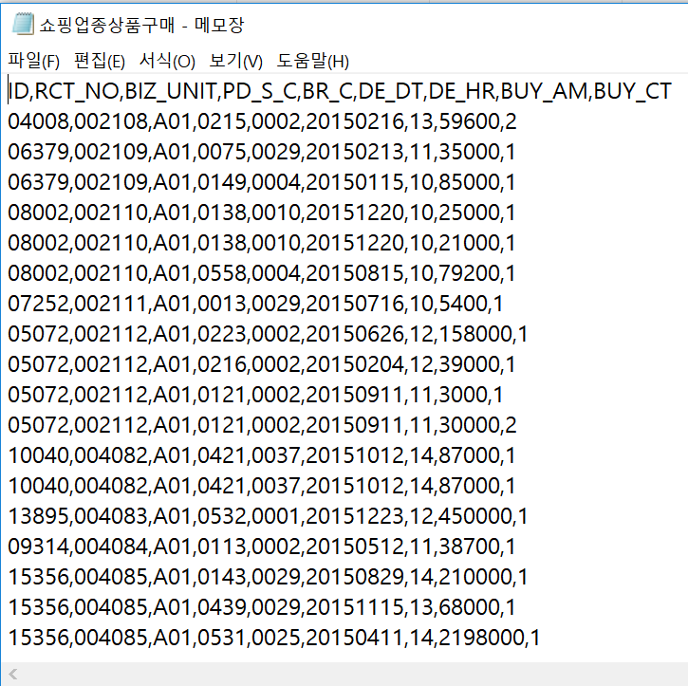
004
전처리

Slide 20
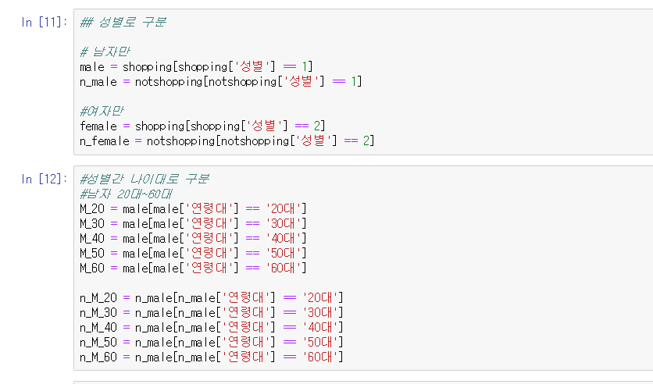
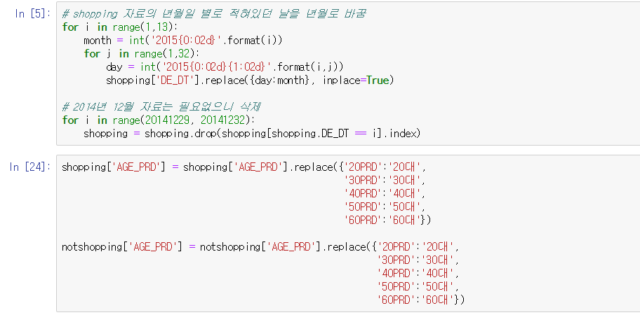
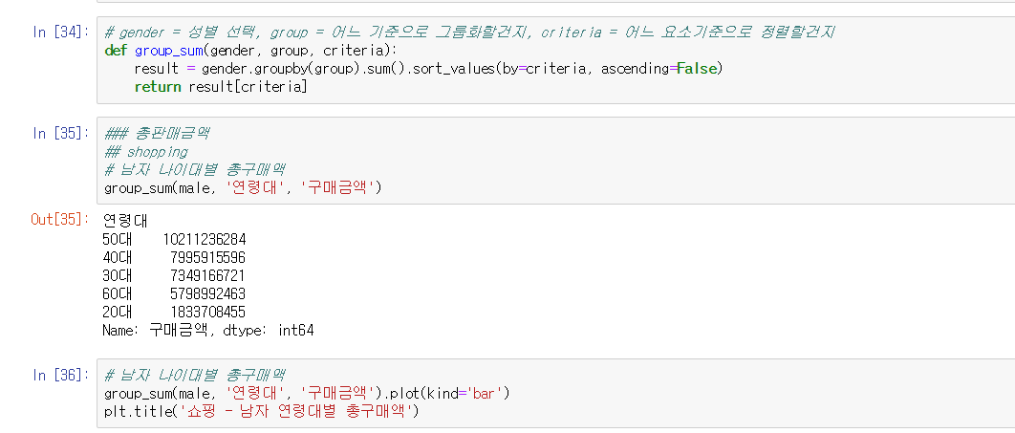
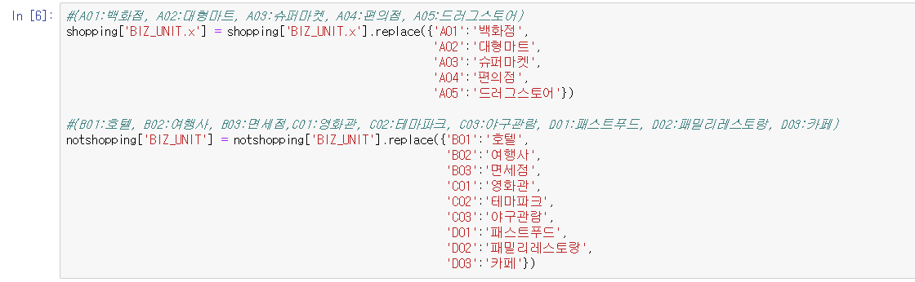
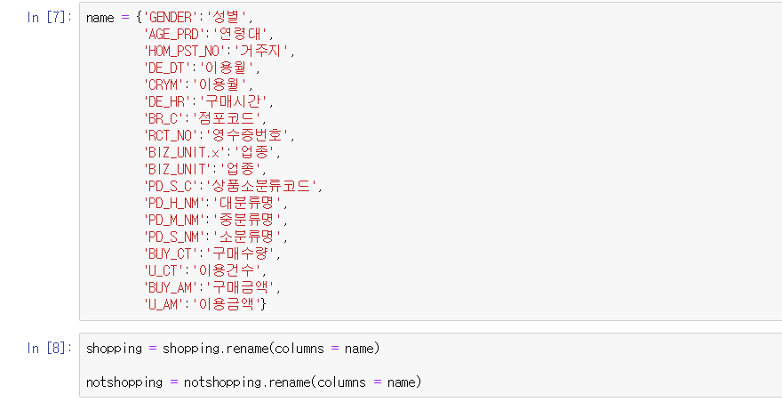
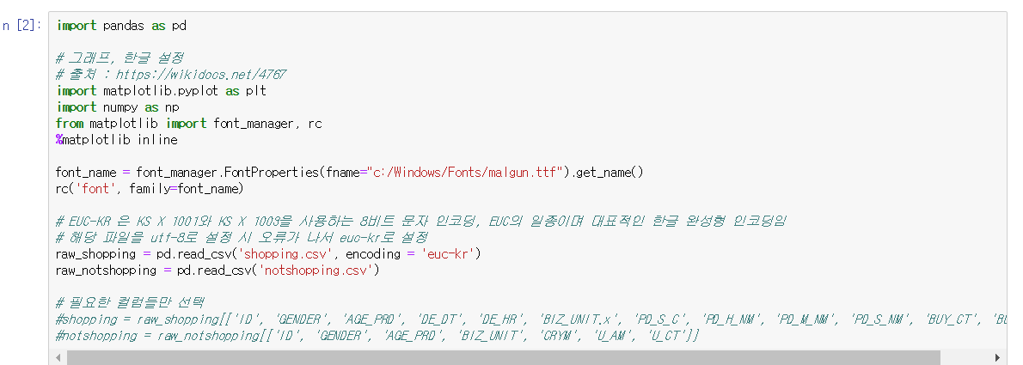
004
전처리

Slide 21
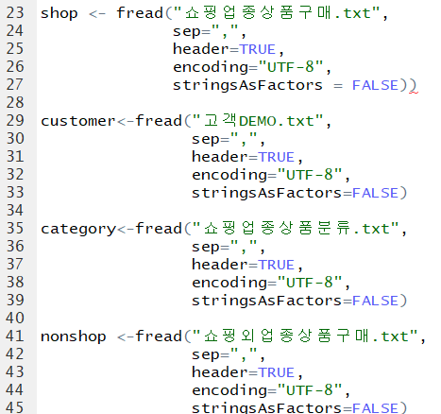
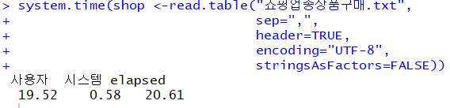
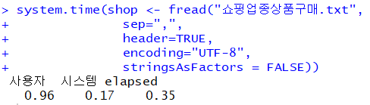

000
전처리
데이터 로드
약 170MB인 txt파일을 data.frame으로 불러오려면 약 20초
data.table의 fread함수를 통해 약 50배 빠르게 불러옴

Slide 22
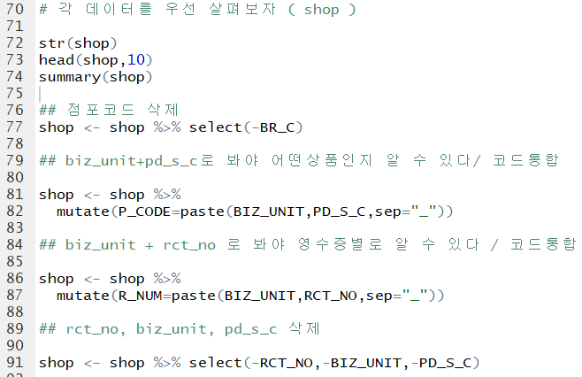
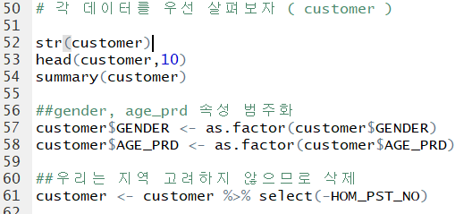
000
전처리
전처리 (customer, shop)
4개의 데이터 모두 str(), head(), summary() 등의 함수를 통해 데이터를 확인 후
필요 없는 칼럼 삭제, 속성 변경, 파생변수 추가, 코드 변환 등 전처리

Slide 23
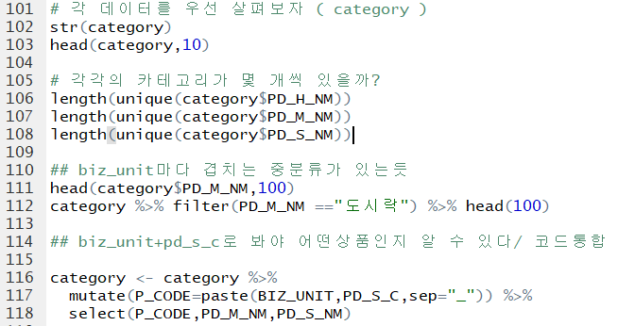
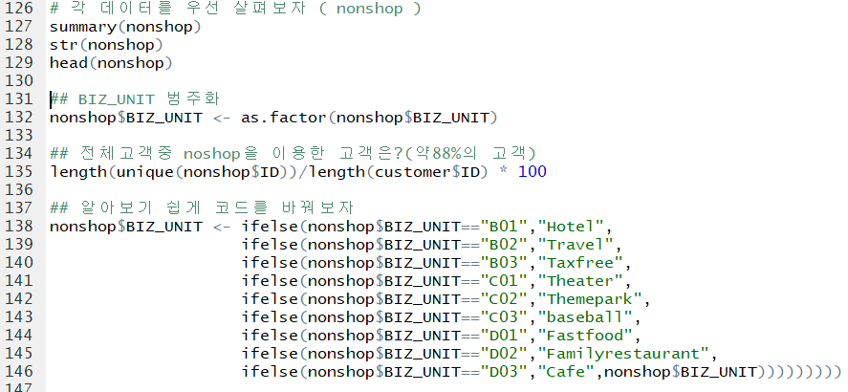
000
전처리
전처리 (category, nonshop)
4개의 데이터 모두 str(), head(), summary() 등의 함수를 통해 데이터를 확인 후
필요 없는 칼럼 삭제, 속성 변경, 파생변수 추가, 코드 변환 등 전처리

Slide 24
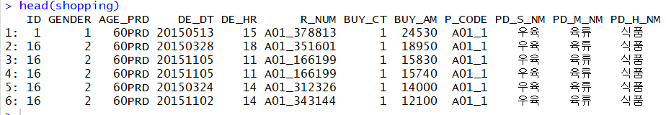
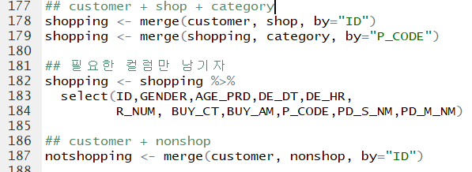
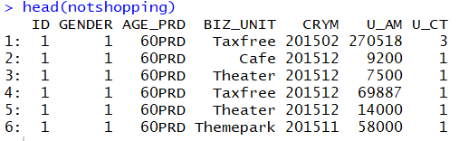
000
전처리
분석을 위한 데이터 병합
Customer + shop + category => shopping
Customer + nonshop => notshopping
data.table의 merge() 통해 훨씬 빠르게 데이터 병합 가능

Slide 25
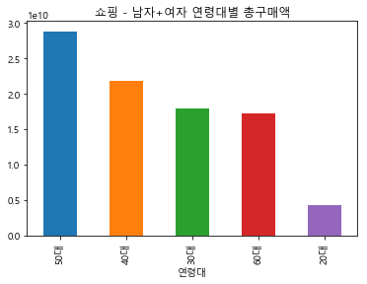
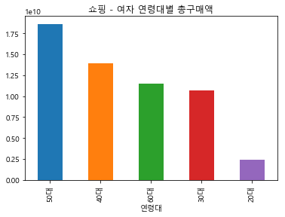
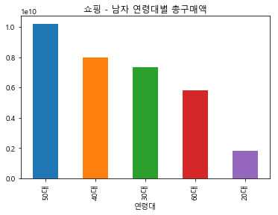
004
탐색적 데이터 분석

Slide 26
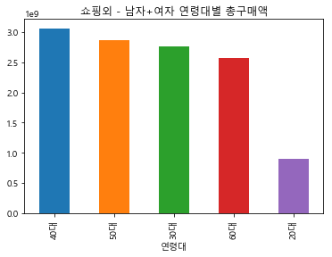
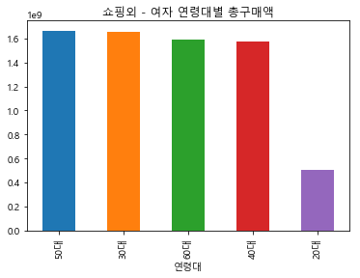
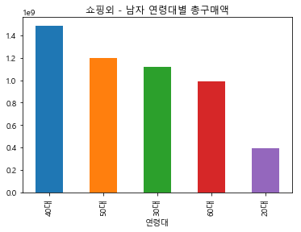
004
탐색적 데이터 분석

Slide 27
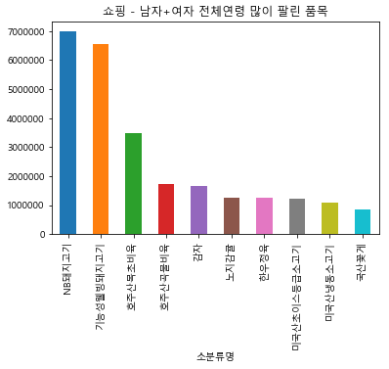
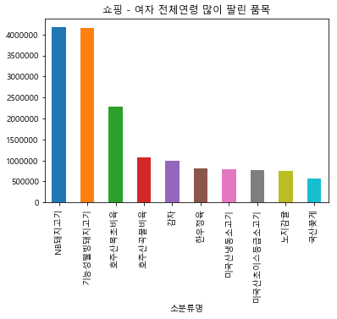
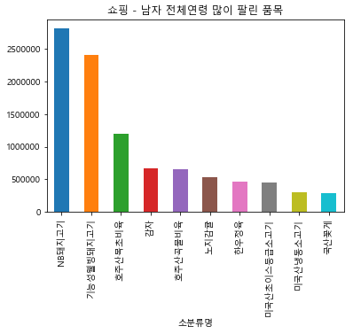
004
탐색적 데이터 분석

Slide 28
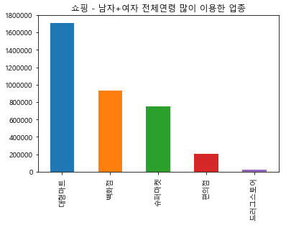
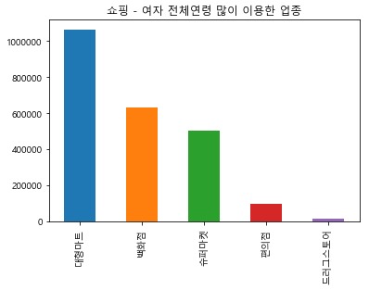
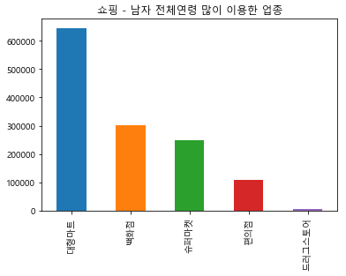
004
탐색적 데이터 분석

Slide 29
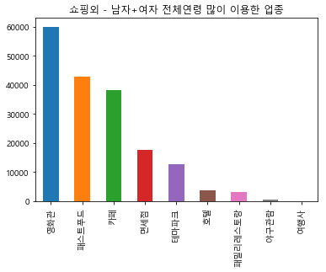
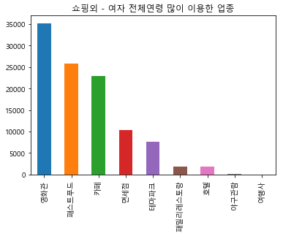
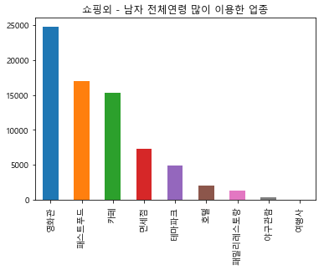
004
탐색적 데이터 분석

Slide 30
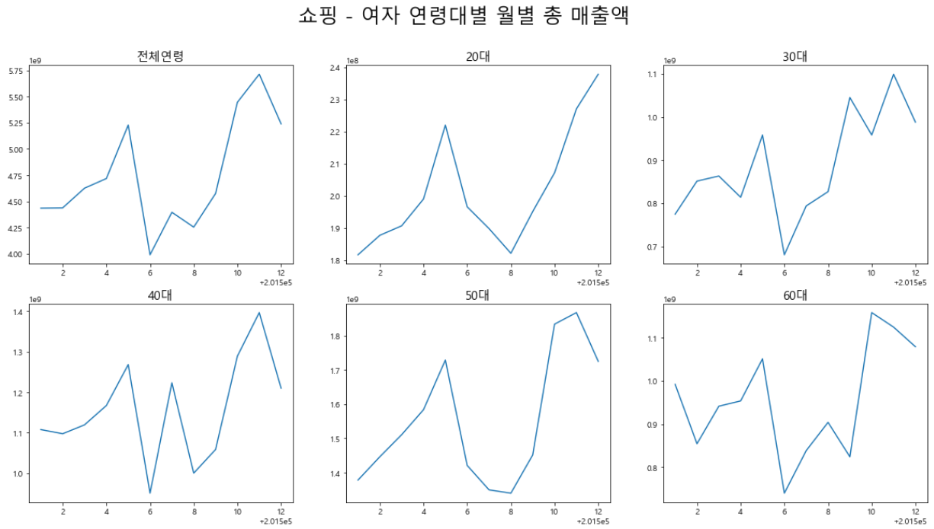
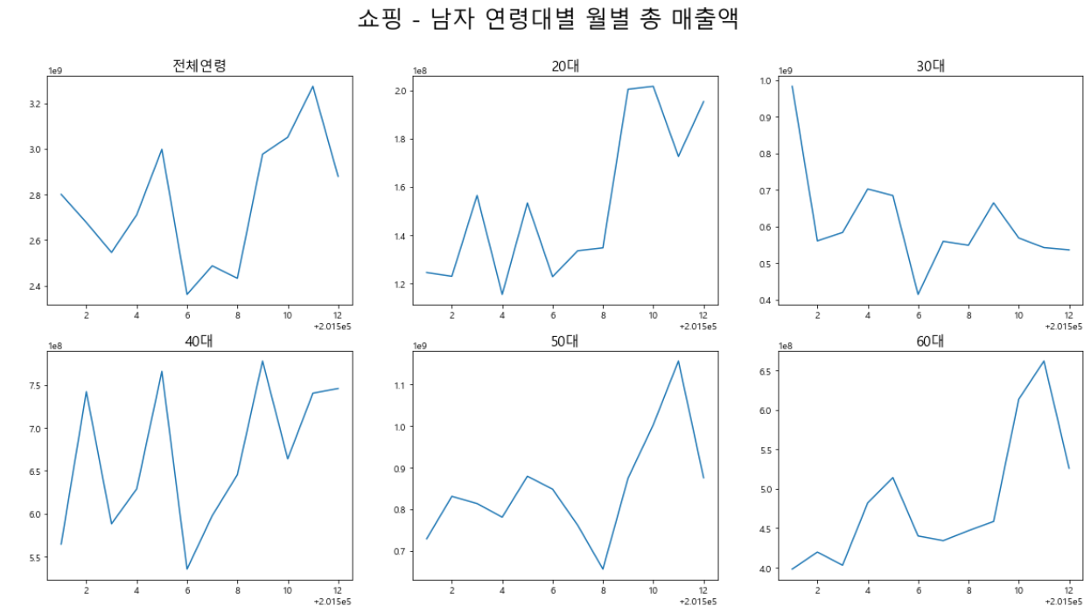
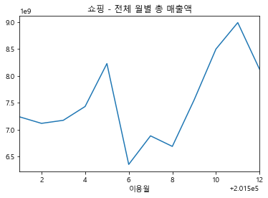
004
탐색적 데이터 분석

Slide 31
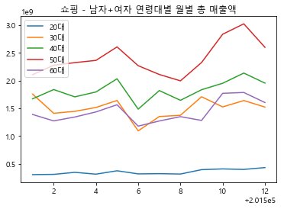
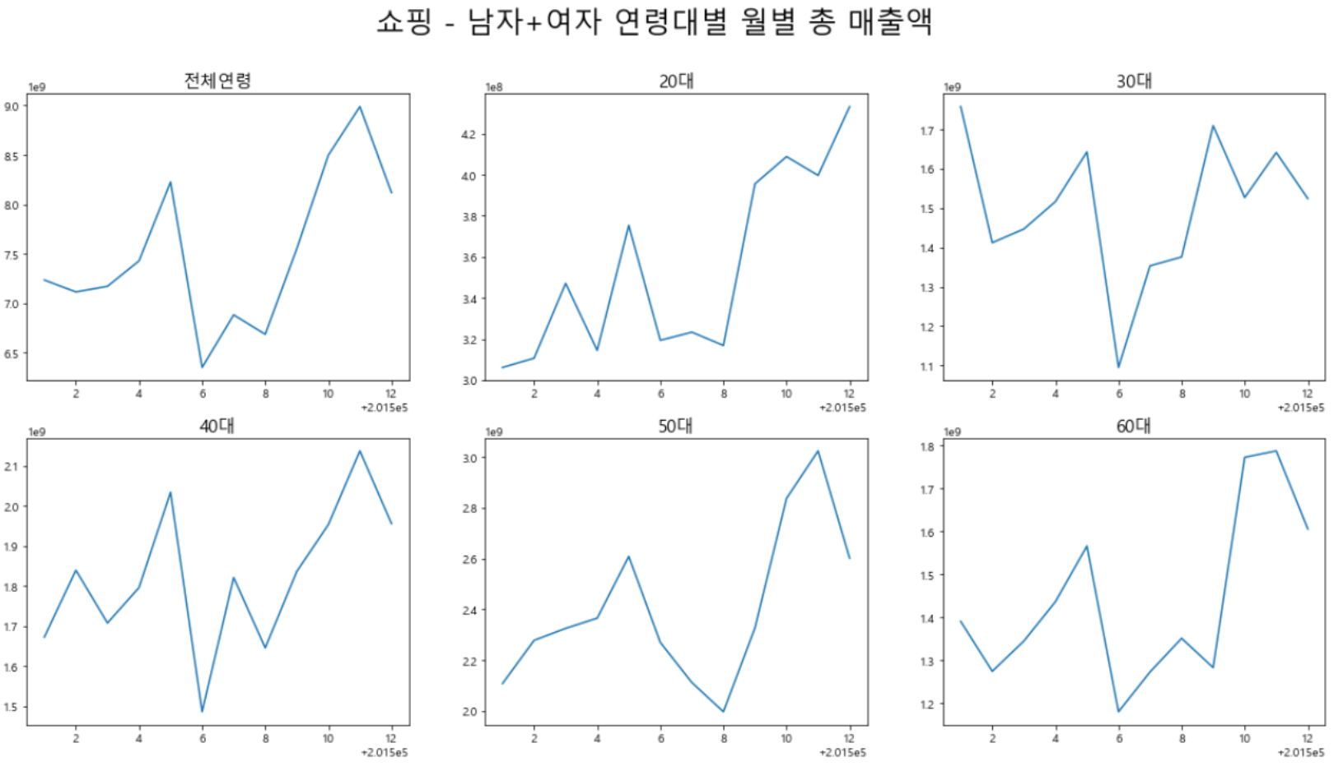
004
탐색적 데이터 분석

Slide 32
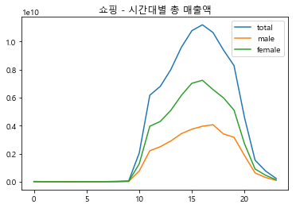
004
탐색적 데이터 분석

Slide 33
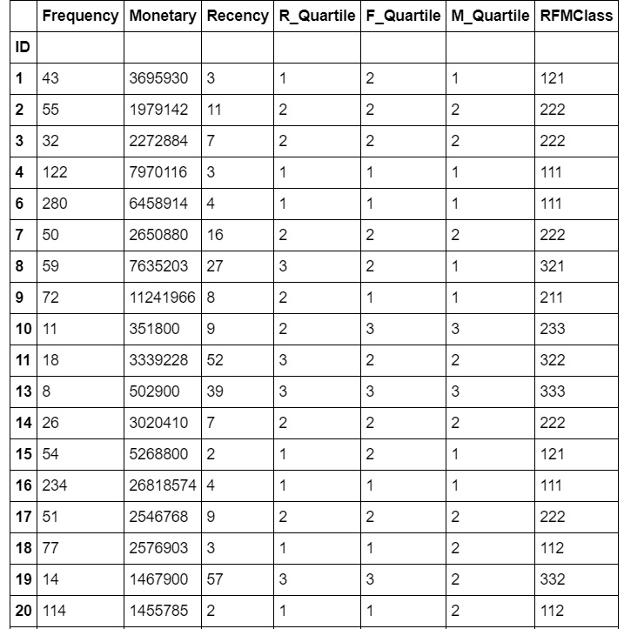
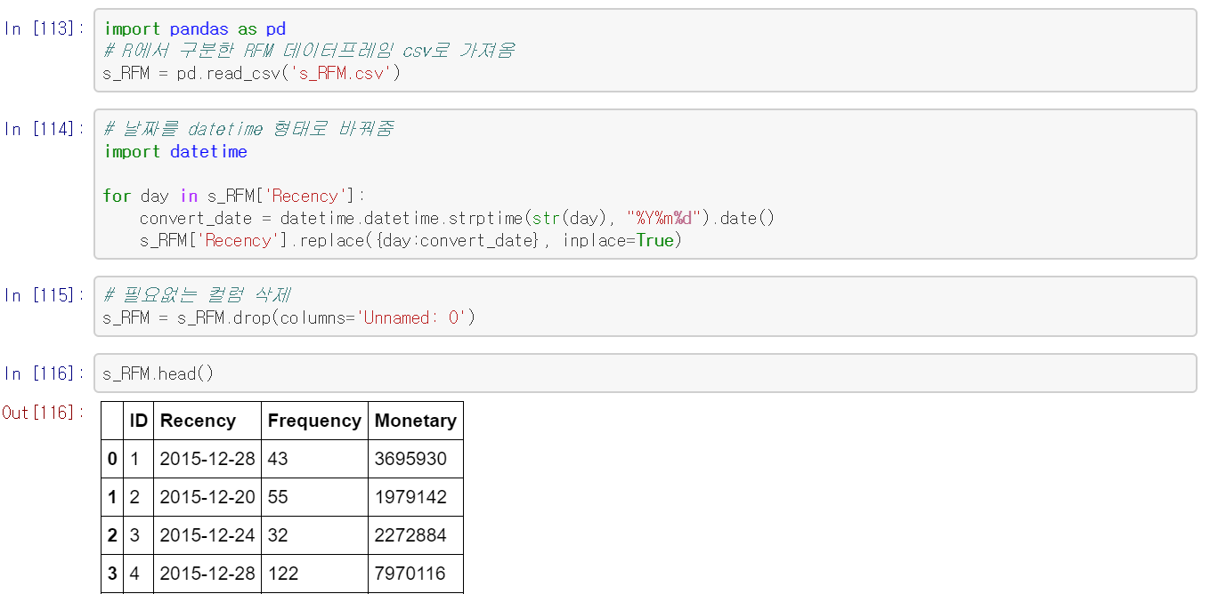
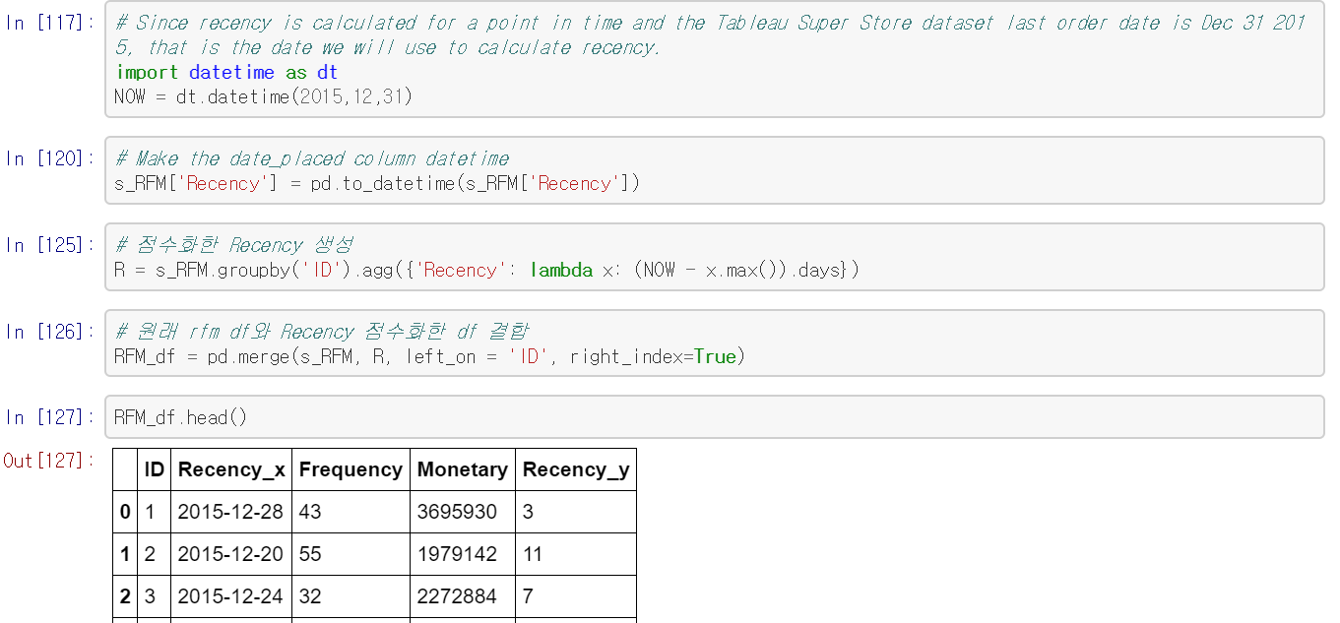


005
고객 세그먼트 분류

Slide 34
005
고객 세그먼트 분류
R↑ F↑ M↑ : 모든 지표에서 높은 우량고객 Best
R↓ F↓ M↑ : 한 번에 많이 쓰는 고객 Spenders
R↑ F↑ M↓ : 가성비를 추구하는 고객 Shopper
R↑ F↓ M↓ : 첫 방문 고객 First Time
R↓ F↑ M↑ : 중요한 고객인데 이탈한 고객 Churn

Slide 35





005
고객 세그먼트 분류

Slide 36
사용한 분석 TOOL 소개

Slide 37
006
맞춤형 마케팅
Best R(최근성)↑ F(구매빈도)↑ M(구매금액)↑
모든 측면에서 높은 비율을 보이는 ‘우량고객’
가격적인 측면 보다 서비스 측면으로 충성심 유지하고 감성을 자극
VIP멤버쉽 , 라운지 제공
공연, 문화 시설 이용 티켓 제공
손편지

Slide 38
006
맞춤형 마케팅
Spender R(최근성)↓ F(구매빈도)↓ M(구매금액)↑
최근성과 구매빈도는 낮지만 구매금액이 높은 고객군
접근성이 낮은 고객
분석결과 특정 브랜드의 화장품을 찾는 여성 고객
온-오프라인을 활용한 멀티채널 전략
특정 브랜드의 상품의 추천

Slide 39
006
맞춤형 마케팅
Shopper R(최근성)↑ F(구매빈도)↑ M(구매금액)↓
40대
제품의 질과 가격 등을 꼼꼼히 평가
교육비와 내집 마련 지출이 집중되기 때문에 구매금액 저하, 가성비에 집중
번들링 상품
가성비 상품
Mother’s Day

Slide 40
006
맞춤형 마케팅
First Time R(최근성)↑ F(구매빈도)↓ M(구매금액)↓
최근성이 높지만 구매빈도와 구매금액이 낮은 ‘첫 방문고객’
단골고객과 재 방문율을 높이기 위한 마케팅 전략
구매금액을 올리기 위한 구매유도
고객과의 커뮤니케이션 관계 구축
특정금액
이상을 구매 상품권 증정

Slide 41
006
맞춤형 마케팅
Churn R(최근성)↓ F(구매빈도)↑ M(구매금액)↑
중요한 고객이지만 최근성이 떨어지는 ‘이탈 고객’
이들을 다시 유효고객으로 전환한다면 매출의 상승을 기대할 수 있음
명확한 기준을 통해 매출에 기여도가 높은 고객을 선별하여 마케팅
이탈 고객을 위한 전담CS팀
과거 데이터 바탕으로 맞춤 상품 제안
이탈 고객을 위한 할인 혜택

Slide 42

007
질의응답

Slide 43
007
출처
https://github.com/joaolcorreia/RFM-analysis/blob/master/RFM%20Analysis.ipynb
http://servicedesignplatform.com/archives/45
https://m.blog.naver.com/bestinall/221321162598
http://pyopyo03.tistory.com/14 [보노보노의 분석라이프]
http://hackability.kr/entry/Data-Mining-11-연관-법칙-Association-Rule-소개 [HACKABILITY]
연관분석(Association Rule)|작성자 인우기술
http://hackersstudy.tistory.com/126 [공대인들이 직접 쓰는 컴퓨터공부방]
위키트리, 위키백과 [중앙일보] 충동구매, 20대가 아니라 유아 둔 30대가 최고

Slide 44
💮
THANK
YOU

